Slide 1

苏教版 数学 三年级 下册
2
千米和吨
认 识 吨
情境导入
探究新知
课堂练习
课堂小结
课后作业
WWW.PPT818.COM

Slide 2

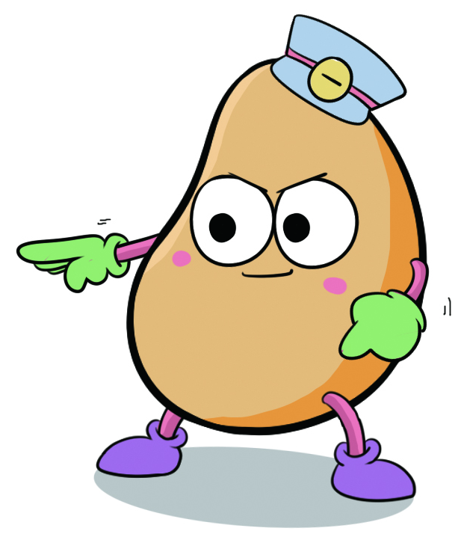
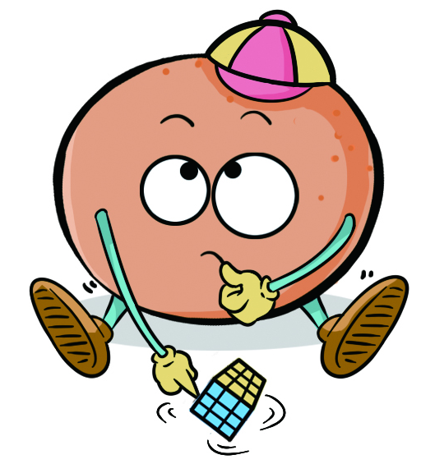
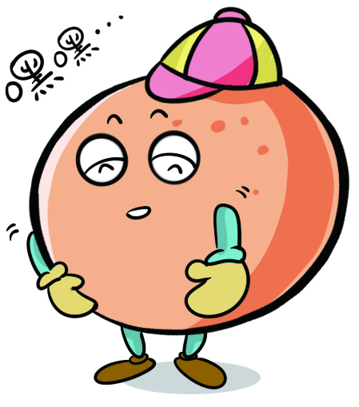

情境导入
以前，我们学过哪些质量单位？
我们学过：
千克和克了。
我知道：
1千克=1000克。
返回

Slide 3


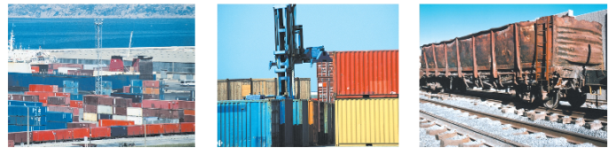
探究新知
例 2
称比较重的或大宗的物品，通常用吨作单位。吨可以用字母“t”表示。
返回

Slide 4
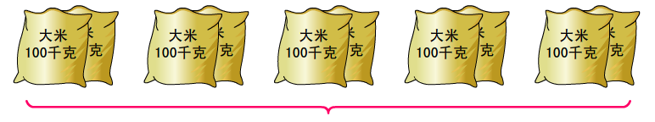
1000千克
每袋大米重100千克，10袋大米重？
10个100是1000，10袋大米重1000千克。1000千克就是1吨。
1吨=1000千克
返回

Slide 5

了解全班每个同学的体重，估算一下，小组里所有同学的体重大约一共有多少千克？全班同学的体重呢？
全班同学的体重相加，有1吨吗？
我们小组体重一共是……
返回

Slide 6

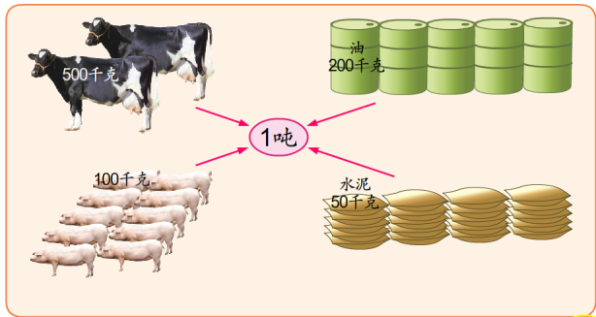
课堂练习
下面每种物体重1吨，各有多少？
5桶油重1吨
2头牛重1吨
20袋水泥重1吨
10头猪重1吨
返回

Slide 7
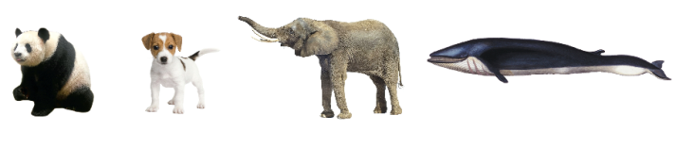
它们的体重各是多少？连一连。
50吨
80千克
6千克
4吨
返回

Slide 8
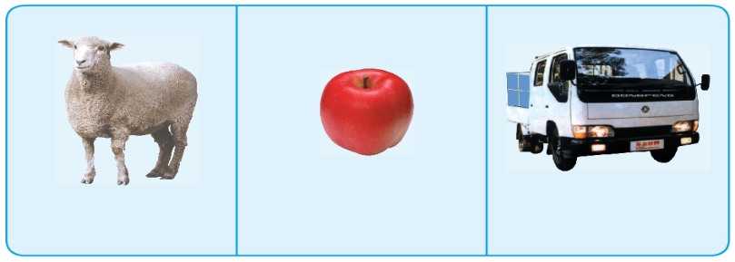
在（ ）里填上合适的单位。
吨
大约重200（ ）
载质量是6（ ）
千克
克
大约重45（ ）
返回

Slide 9

填一填。
3吨=（ ）千克
4
3000
4000千克=（ ）吨
8吨=（ ）千克
8000
6000千克=（ ）吨
6
1吨=1000千克，8吨里有8个1000千克，也就是8000千克。
1吨=1000千克，3吨里有3个1000千克，也就是3000千克。
1000千克=1吨，6000千克里有6个1000千克，也就是6吨。
1000千克=1吨，4000千克里有4个1000千克，也就是4吨。
返回

Slide 10
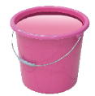
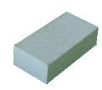
同步练习
（1）1桶水大约重10千克，10桶水大
约重（ ）千克，（ ）桶
水大约重1吨。
100
100
（2）1块轻质砖大约重20千克，10块
这样的轻质砖大约重（ ）千
克，（ ）块这样的轻质砖大
约重1吨。
200
50
返回

Slide 11
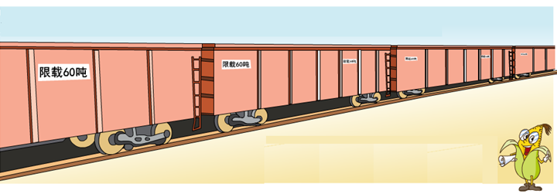

发电厂运来15车皮煤，每车皮煤重60吨。
60×15=900（吨）
答：一共运来900吨煤。
返回

Slide 12

课堂小结
这节课你们都学会了哪些知识？
“吨”是质量单位。
1吨=1000千克
返回

Slide 13


课后作业
补充习题：
对应练习
返回

